Slide 1
HW03_多項式(鏈結串列)
41243161 羅冠穎

Slide 2
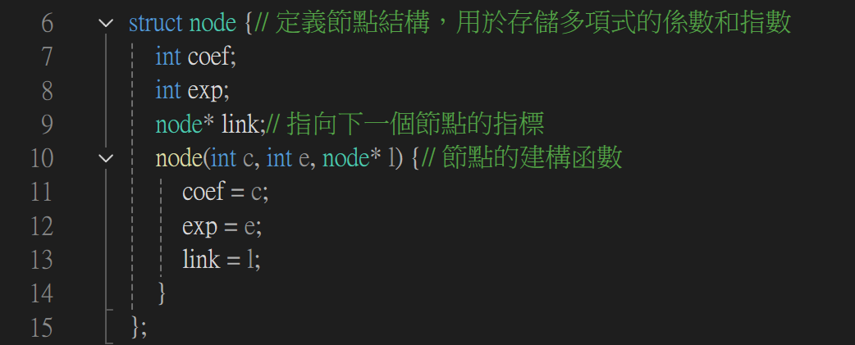
設計&實作:node

Slide 3
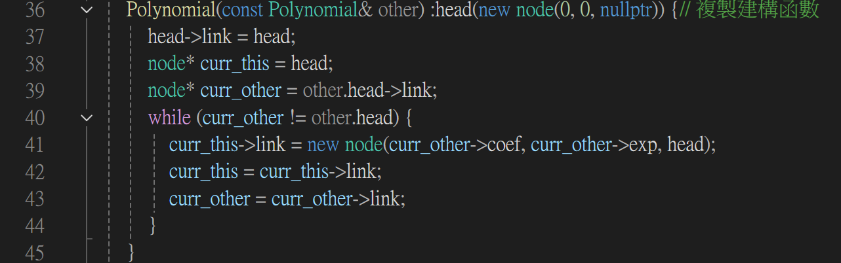
設計&實作:Copy

Slide 4
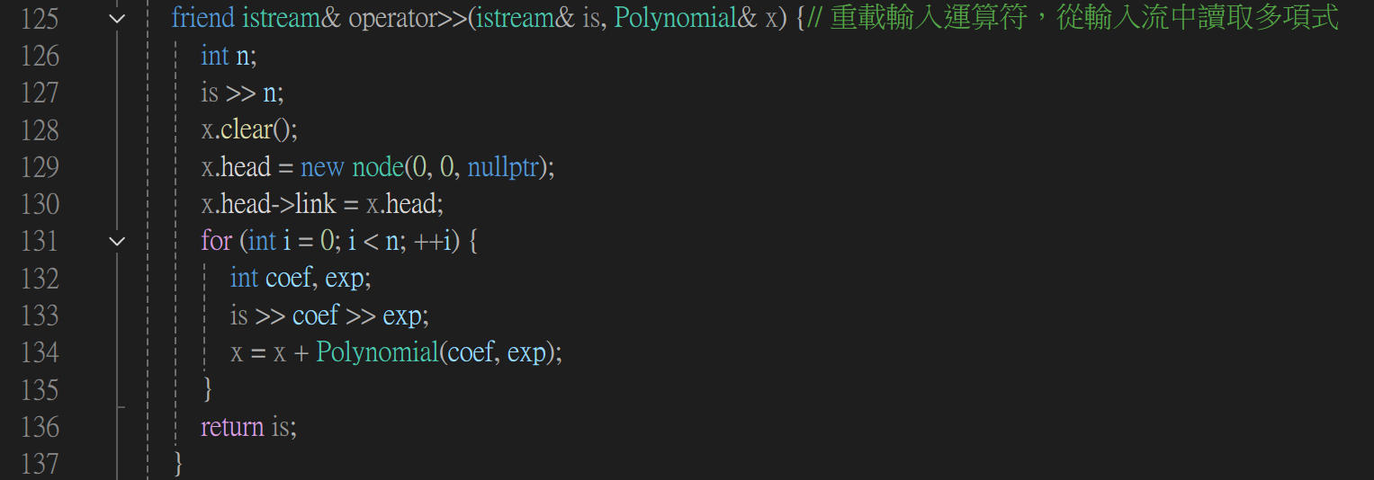
設計&實作:>>

Slide 5
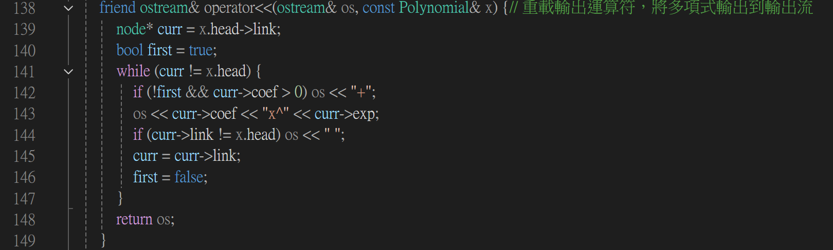
設計&實作:<<

Slide 6
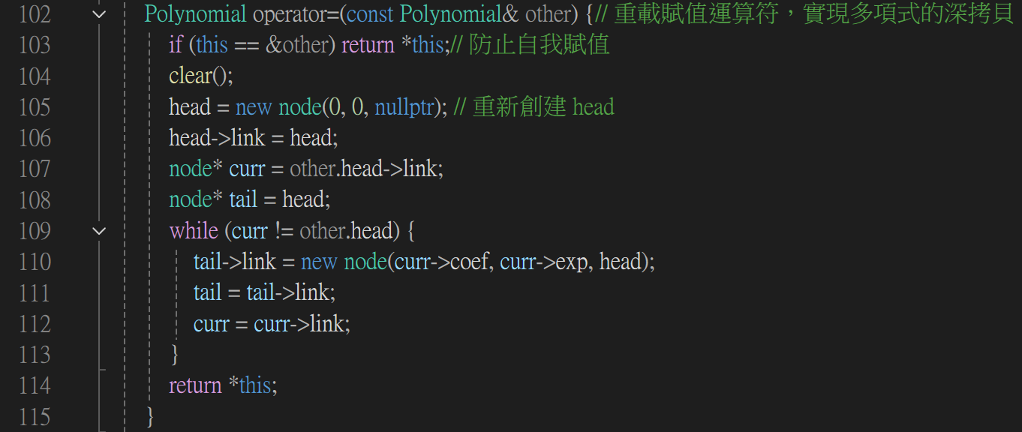
設計&實作:=

Slide 7
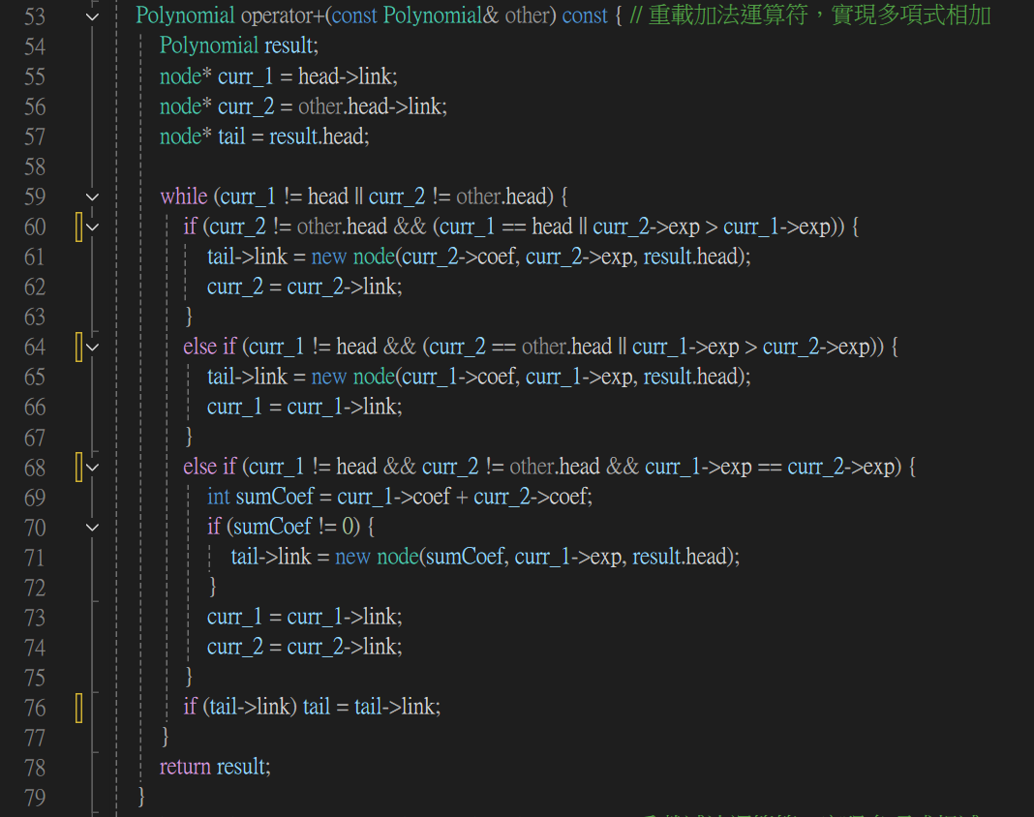
設計&實作:+

Slide 8
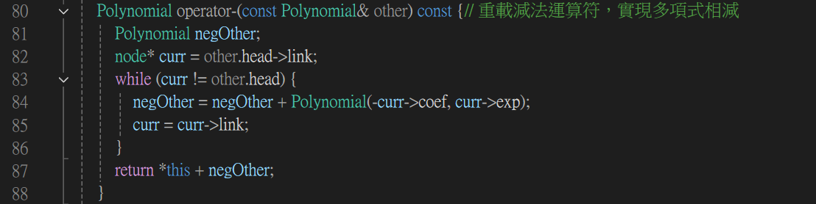
設計&實作:-

Slide 9
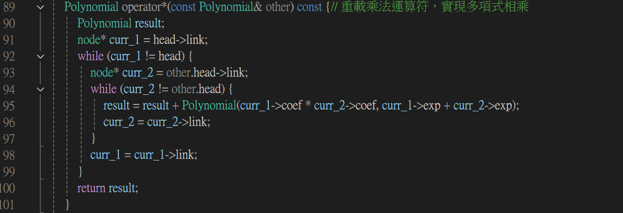
設計&實作:*

Slide 10
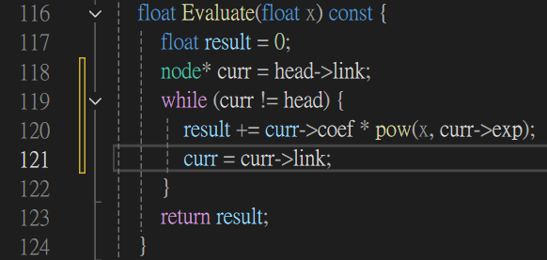
設計&實作:Evaluate

Slide 11
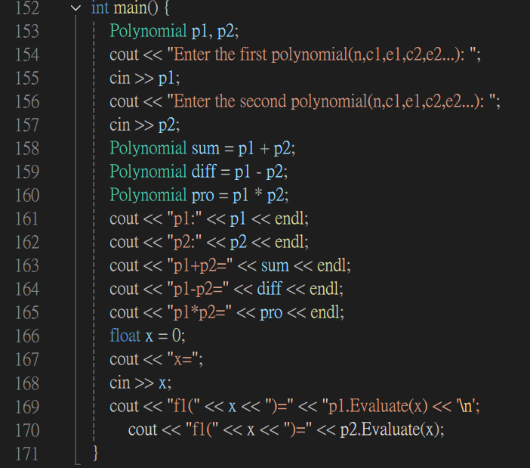
設計&實作:main()

Slide 12
時間複雜度:
operator+:假設p1和 p2分別有n和m個節點，則總共遍歷n+m次。
O(n+m)
operator-:減法通過將other中的每個係數取反並與當前多項式進行加法實現。所以，與加法的時間複雜度相同。O(n+m)
operator*:假設p1有n節點，p2有m節點，則總計需要執行 O(n⋅m) 次相乘與相加操作。O(n*m)
Evaluate:假設多項式有 n 個節點，每次計算x^exp的時間複雜度為 O(log(exp))。

Slide 13
空間複雜度:
operator+:需要創建一個新的結果多項式，節點數最多為n+m次。
O(n+m)
operator-:O(n+m)
operator*:乘法結果的多項式最多可能包含n⋅m個節點。O(n*m)
Evaluate:只使用了固定大小的變數。O(1)

Slide 14
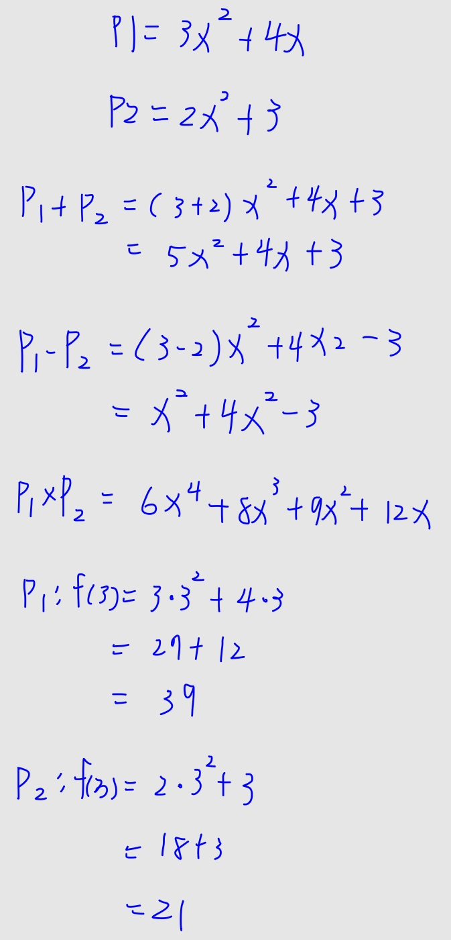
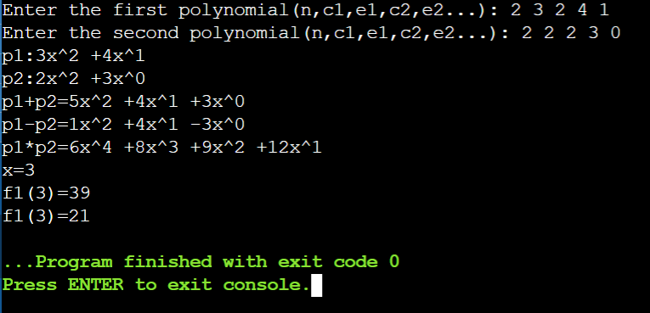
實測&驗證

Slide 15
心得
(如果x輸入後終端會直接結束請使用線上的編譯器)
非常有挑戰性~

